Slide 1
ИГРА «WAYFARER» НА UNITY
Факультет компьютерных наук
Департамент программной инженерии
Москва 2026
«Wayfarer Unity Game»
• Индивидуальный • Программный
Исполнитель: Казьмин Артур Сергеевич, БПИ249
Научный руководитель: Макаров Сергей Львович (Доцент ДПИ ФКН, Кандидат технических наук)

Slide 2
«Wayfarer» - игра в жанре платформер, в которой от игрока требуется:
Департамент программной инженерии
Игра на Unity Wayfarer
Описание темы
Описание темы курсового проекта
Управлять главным героем
Использовать игровые механики для прохождения уровней
Преодолевать препятствия и врагов

Slide 3
Актуальность
Департамент программной инженерии
Игра на Unity Wayfarer
Актуальность
Статистика SteamDB по играм с тегом 2D платформер показывает, что данный жанр остаётся востребованный среди игроков
Статистика за 2025 год:
  500+ PP: 37 игр
  1000+ PP: 24 игр
  2000+ PP: 13 игр
  5000+ PP: 6 игр
Статистика за 2024 год
  500 + PP: 35 игр
  1000 + PP: 20 игр
  2000 + PP: 12 игр
  5000 + PP: 3 игры

Slide 4
Цель
Департамент программной инженерии
Игра на Unity Wayfarer
Цель и задачи
Задачи
Провести сравнительный анализ.
Создание пиксельной графики для пользовательского интерфейса
Создание графики для игровых уровней ( персонажа, противников, препятствий и объектов окружения)
Создать анимации для персонажа, интерактивных объектов, врагов и препятсвий
Расположить и настроить все элементы в Unity
Реализовать управление персонажем и игровые механики (прыжок, рывок, скольжение и удержание на стене)
Написание скриптов для управления персонажем, интерфейсом, объектами, анимациями и игровыми событиями
Создание фоновой музыки и звуковых эффектов
Разработать игру в жанре платформер на движке Unity

Slide 5
Департамент программной инженерии
Игра на Unity Wayfarer
Анализ существующих решений
Сравнительный анализ (полный представлен в ТЗ)
Функция / критерий | Wayfarer | Super Meat Boy | Hollow Knight | Celeste | Ori and the Blind Forest
Поддержка на Windows 10 + | + | + | + | + | +
Поддержка на macOS 12 Monterey + | + | - | + | + | -
Контрольные точки | + | - | + | + | +
Отсутствие перегруженных RPG-систем | + | + | - | + | -
Обучающие подсказки в игровом мире | + | - | + | + | +
Единый визуальный стиль с ограниченной цветовой палитрой | + | - | +/- | +/- | +/-
Разнообразие механик перемещения персонажа | + | - | + | + | +
Доступность в России | + | + | + | + | -

Slide 6




Департамент программной инженерии
Игра на Unity Wayfarer
Используемые технологии
Стек используемых технологий
FL Studio Aseprite Unity C#

Slide 7
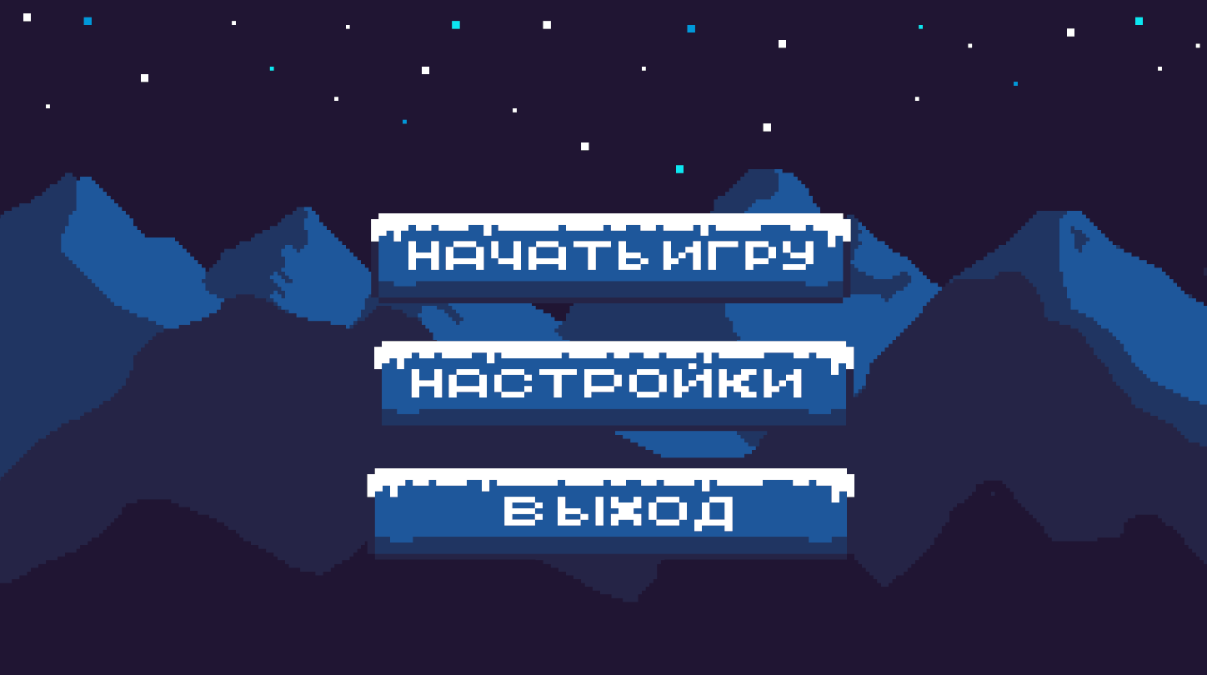
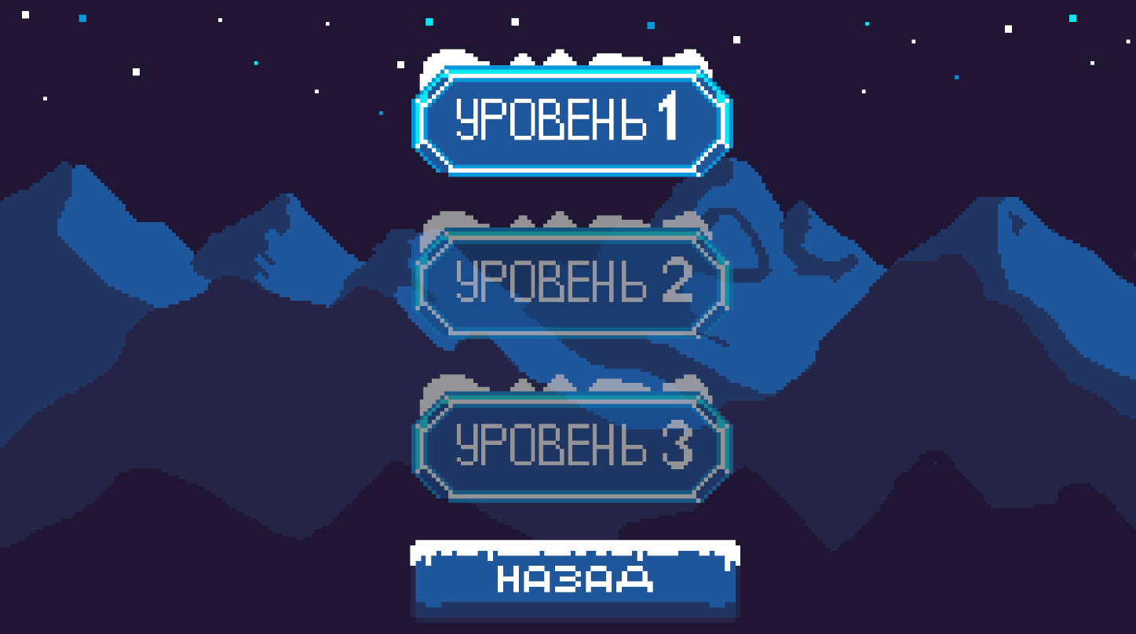
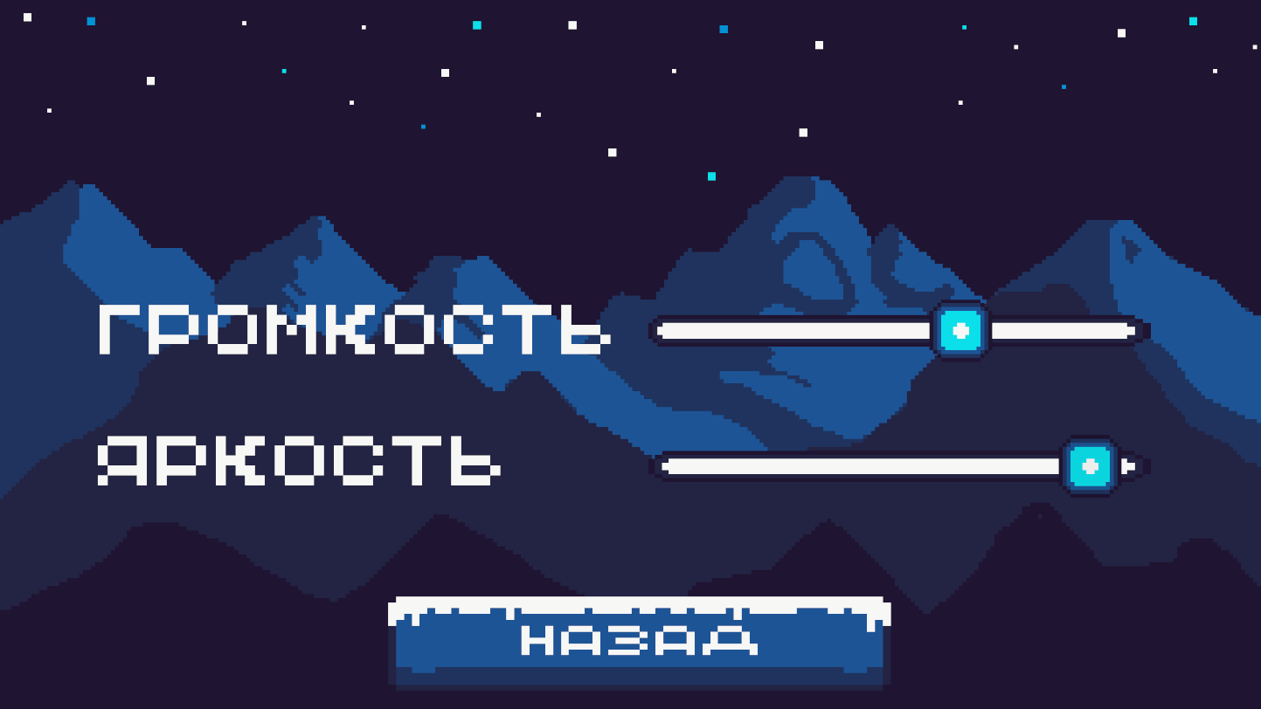
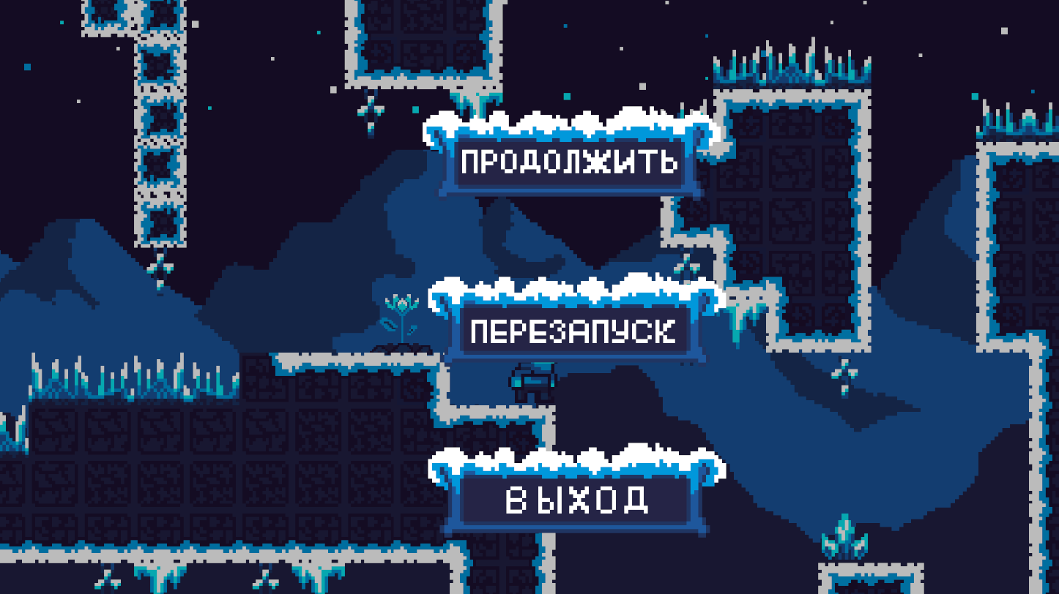
Департамент программной инженерии
Игра на Unity Wayfarer
Графика интерфейса
Создание графики пользовательского интерфейса

Slide 8

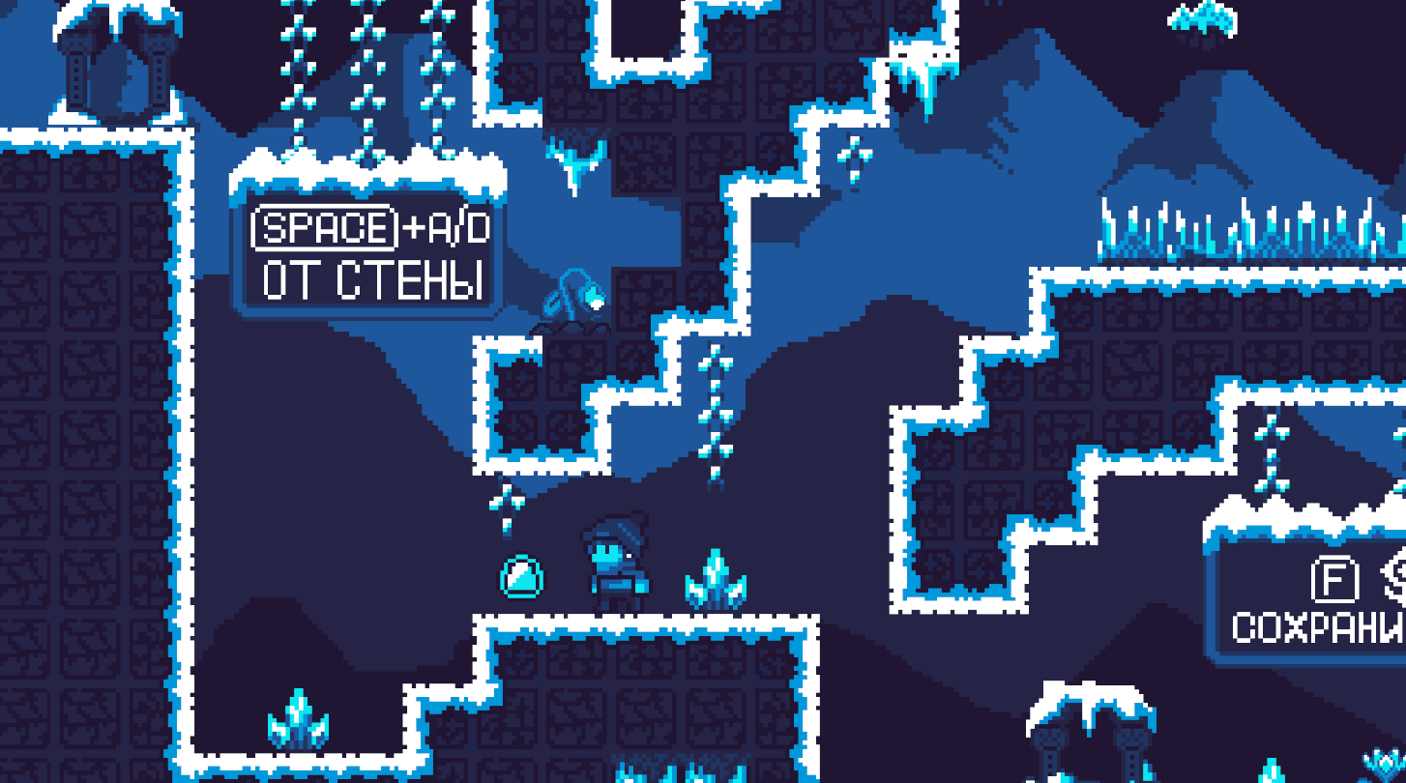














Департамент программной инженерии
Игра на Unity Wayfarer
Графика игры
Создание графики для игры

Slide 9
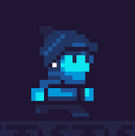




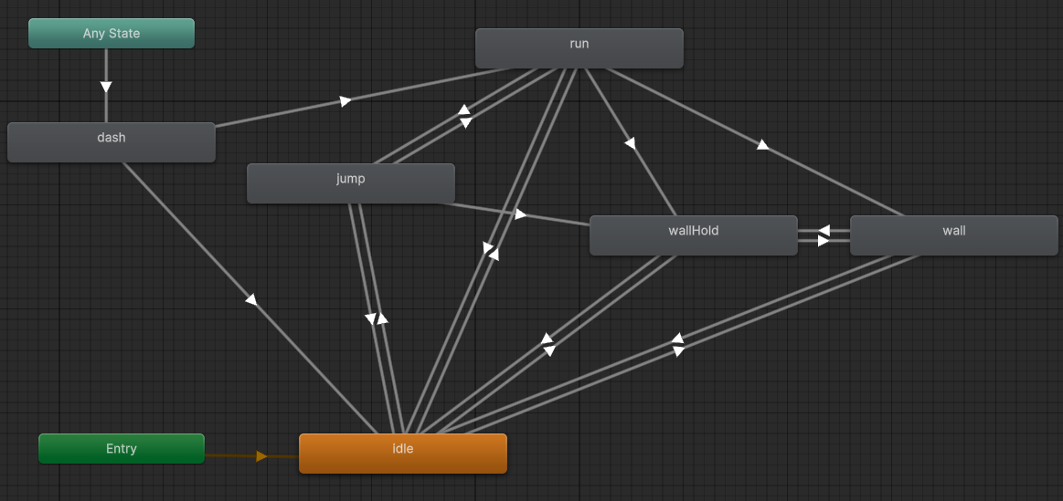
Департамент программной инженерии
Игра на Unity Wayfarer
Анимация персонажа
Создание анимации для персонажа

Slide 10


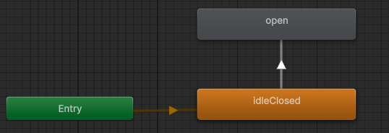

Департамент программной инженерии
Игра на Unity Wayfarer
Анимация интерактивных объектов
Создание анимации для чекпоинта и финиша

Slide 11




Департамент программной инженерии
Игра на Unity Wayfarer
Анимация врагов и препятсвий
Создание анимации для врагов и препятствий

Slide 12



Департамент программной инженерии
Игра на Unity Wayfarer
Игровые механики
Дизайн игровых механик
Шипы
Интерактивная платформа, начинает движение от точки
А до Б при удерживании персонажа на ней
Слайм, двигается с постоянной скоростью от точки А до Б
Двигающаяся платформа, двигается с постоянной скоростью от точки А до Б
Пилы, двигаются резко вначале точки А или Б, на самих точках стоят некоторое время

Slide 13
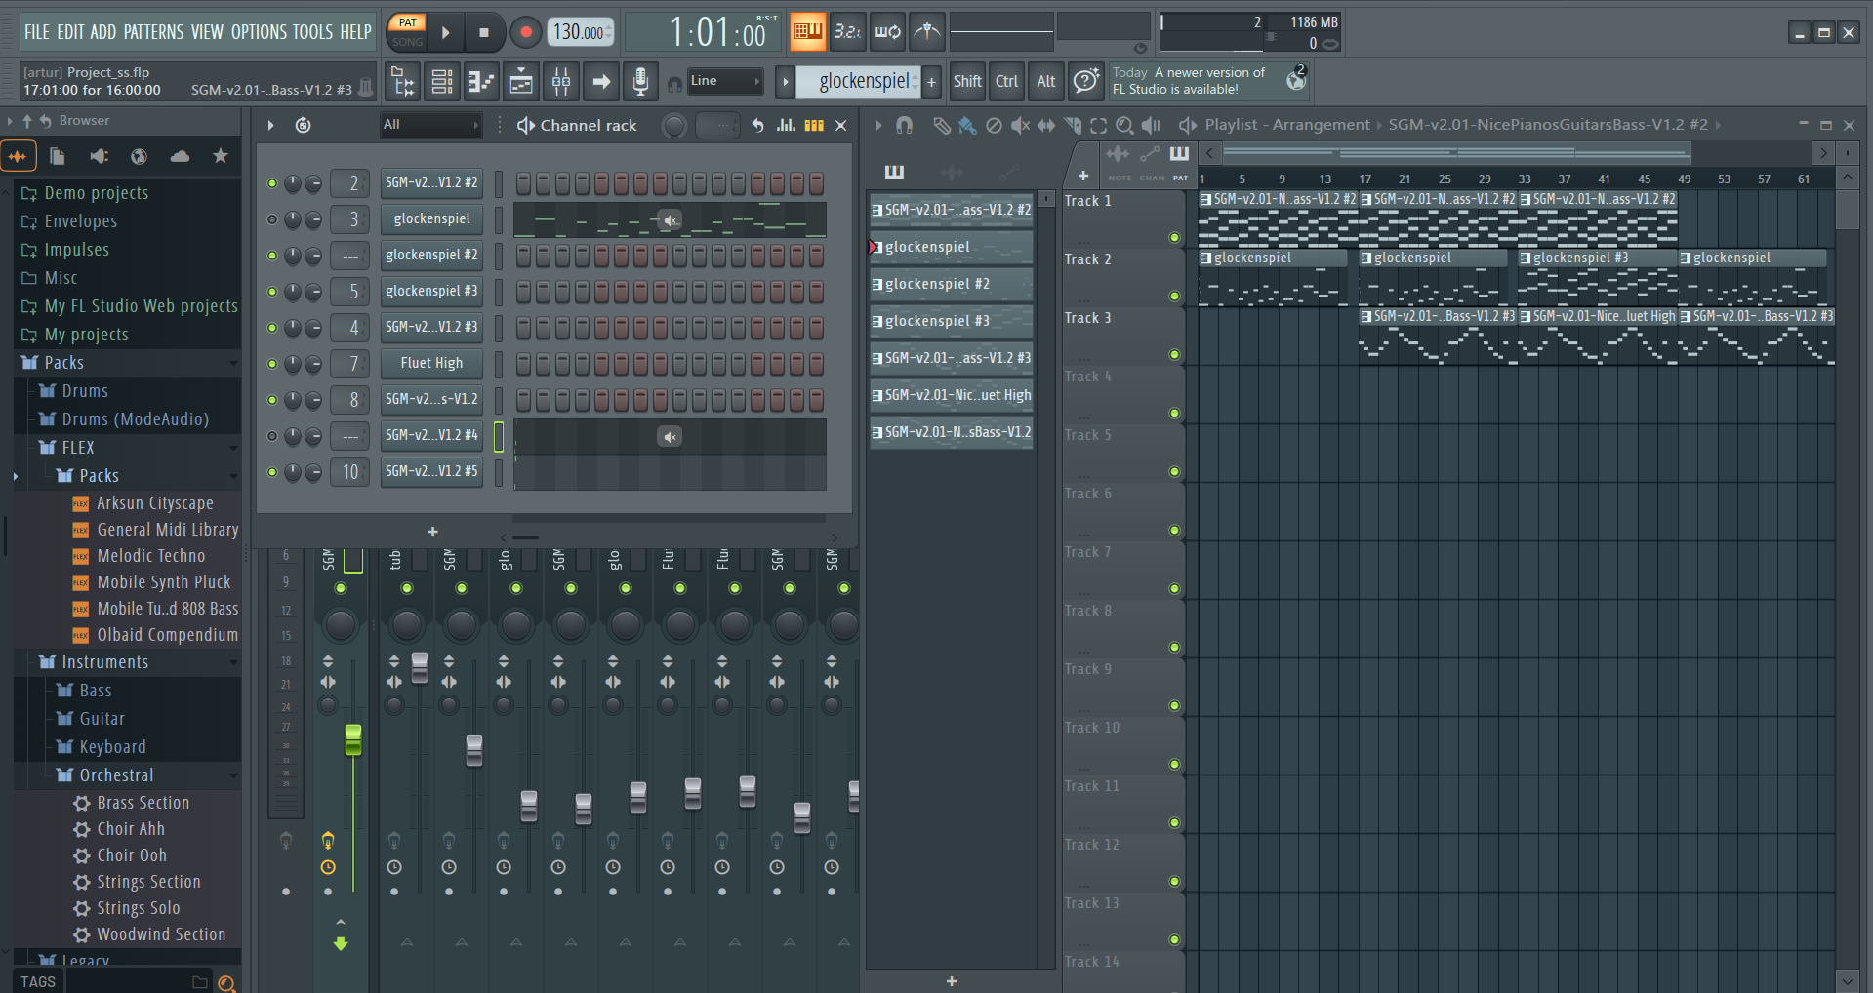
Департамент программной инженерии
Игра на Unity Wayfarer
Ауидиосопровождение
Создание фоновой музыки и звуковых эффектов
Фоновое музыка во время прохождения уровня

Slide 14
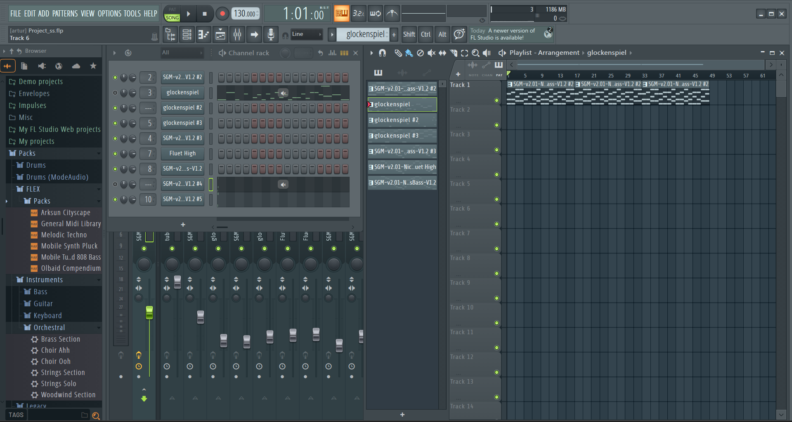
Департамент программной инженерии
Игра на Unity Wayfarer
Ауидиосопровождение
Создание фоновой музыки и звуковых эффектов
Фоновое музыка меню

Slide 15
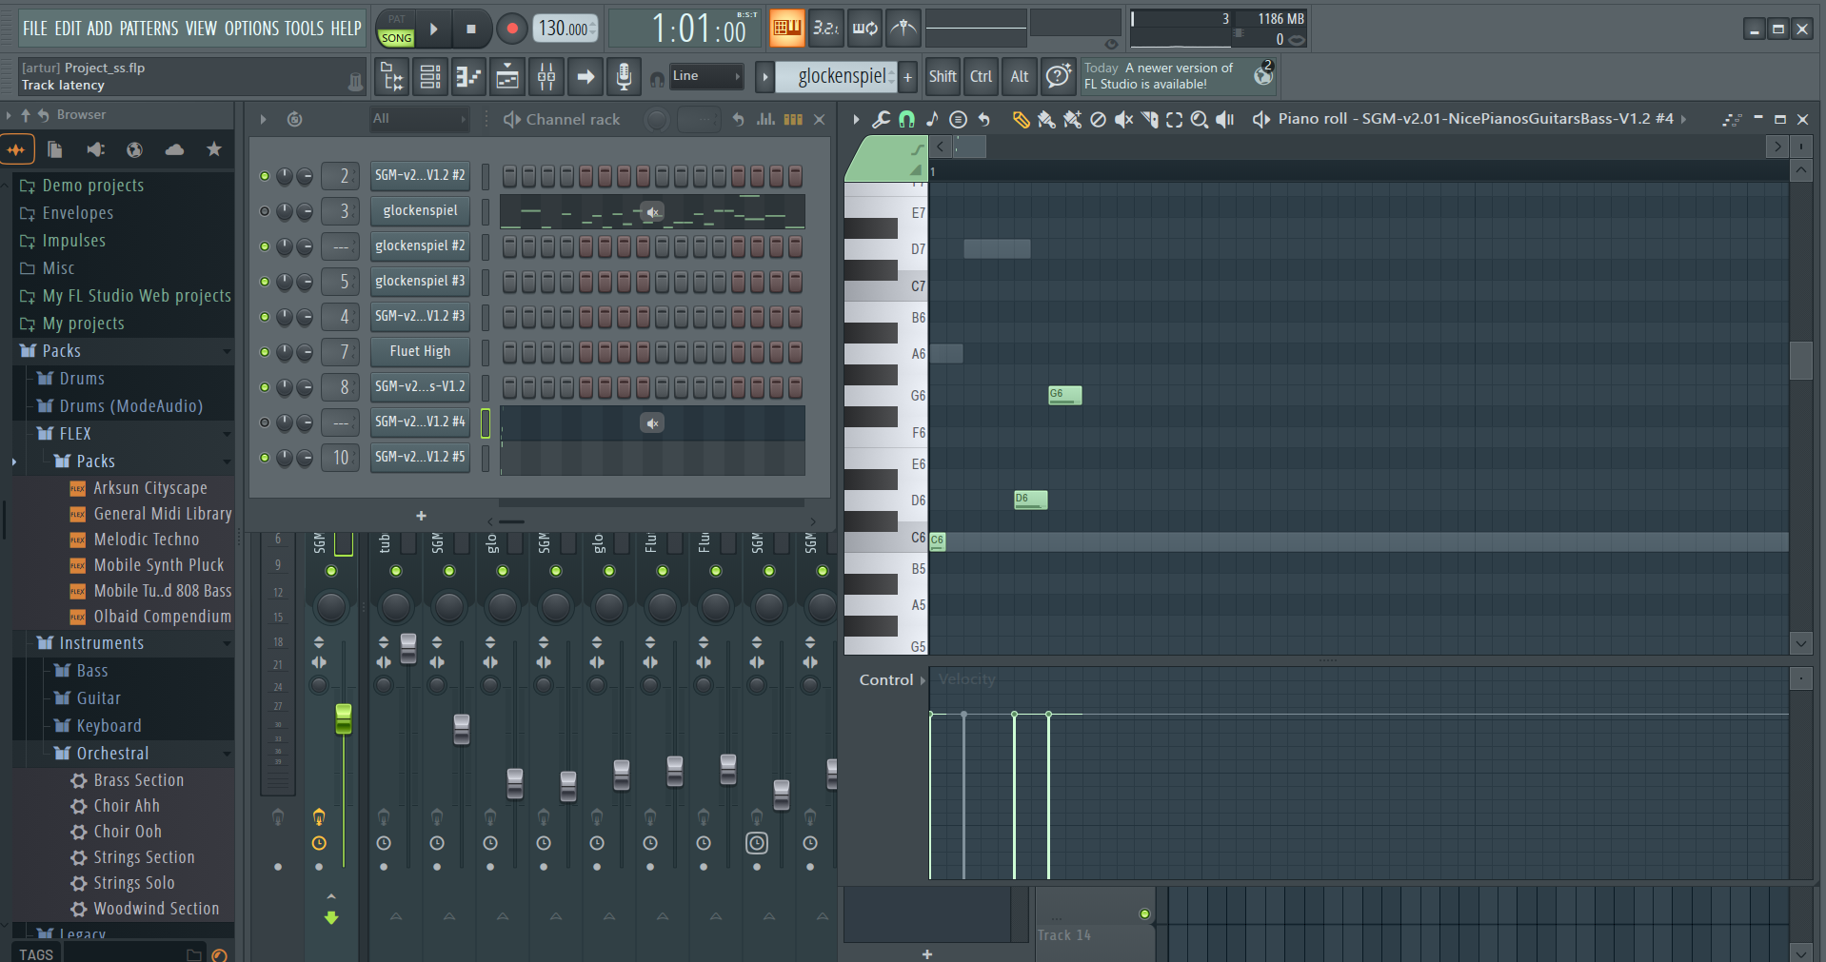
Департамент программной инженерии
Игра на Unity Wayfarer
Ауидиосопровождение
Создание фоновой музыки и звуковых эффектов
Звуковой эффект получения способности

Slide 16
Департамент программной инженерии
Игра на Unity Wayfarer
Ауидиосопровождение
Создание фоновой музыки и звуковых эффектов
Звуковой эффект активации чекпоинта

Slide 17
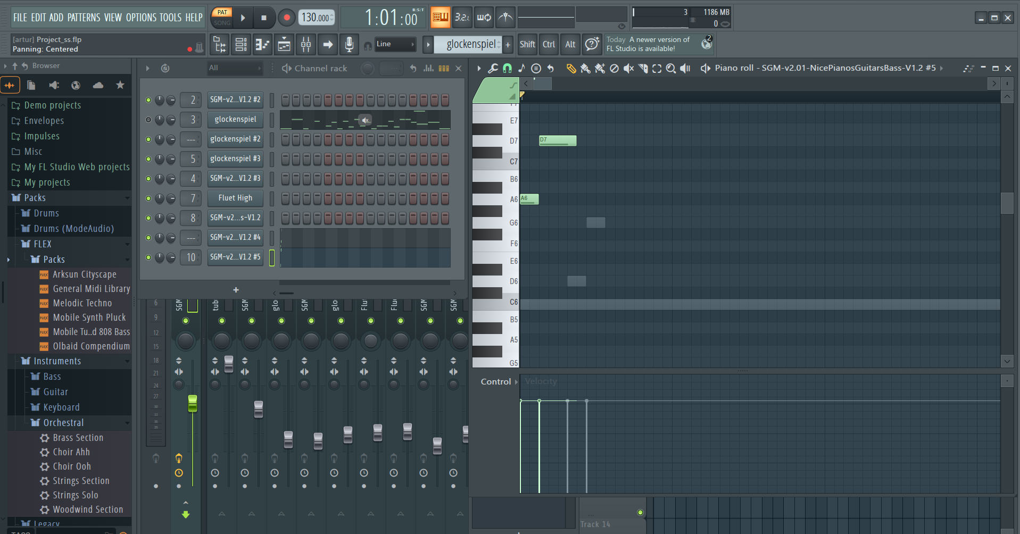
Департамент программной инженерии
Игра на Unity Wayfarer
Ауидиосопровождение
Создание фоновой музыки и звуковых эффектов
Звуковой эффект получения способности

Slide 18
Департамент программной инженерии
Игра на Unity Wayfarer
Демонстрация
Демонстрация

Slide 19

Департамент программной инженерии
Игра на Unity Wayfarer
Результаты
Результаты
GitHub репозиторий
Релиз версия проекта

Slide 20
Дальнейшее развитие проекта
Департамент программной инженерии
Игра на Unity Wayfarer
Дальнейшее развитие проекта
Добавление новых типов врагов и препятствий.
Добавление новых игровых механик.
Добавление новых локаций со сменой дня и ночи.
Добавление NPC и системы квестов.
Добавление новых звуковые эффекты и музыкального сопровождения

Slide 21
Список источников
Департамент программной инженерии
Игра на Unity Wayfarer
Список источников
Статистика steam по играм за 2024 [Электронный ресурс]. URL: https://steamdb.info/stats/gameratings/2025/?min_reviews=500&tagid=5379 (дата обращения 05.02.2026).
Статистика steam по играм за 2025 [Электронный ресурс]. URL: https://steamdb.info/stats/gameratings/2026/?min_reviews=500&tagid=5379 (дата обращения 05.02.2026).
Super Meat Boy [Электронный ресурс]. URL: https://store.steampowered.com/app/40800/Super_Meat_Boy/ (дата обращения 05.02.2026).
Hollow Knight [Электронный ресурс]. URL: http://store.steampowered.com/app/367520/Hollow_Knight/ (дата обращения 05.02.2026).
Celeste [Электронный ресурс]. URL: https://store.steampowered.com/app/504230/Celeste/
(дата обращения 05.02.2026).
Ori and the Blind Forest [Электронный ресурс]. URL: https://store.steampowered.com/app/261570/Ori_and_the_Blind_Forest/ (дата обращения 05.02.2026).

Slide 22
Спасибо за внимание!

